Slide 1
ProjektX
Todo:
Namensfindung
Logo/Plakat erstellen
Aufbau
Stellwände, Tische, Stühle
2mal PC/Monitor/etc…
Strom (Hr. Holper)
Drucker

Slide 2

Plakat: Elemente
Schullogo
Name (Akronym?)
Eigenes Logo?
Kurze Erklärung
LK If
Unterschriften

Slide 3

Akronym1
E.S.Ke.M.O.
E uropa
S chule
Ke rpen
M eine
O rte

Slide 4
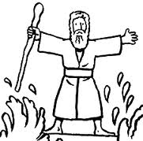
Akronym2
M.O.S.E.S.
M eine
O rts-
S uche
E uropa
S chule

Slide 5
Sie suchen einen Raum?
Wir drucken Ihren persönlichen Lageplan.

Slide 6
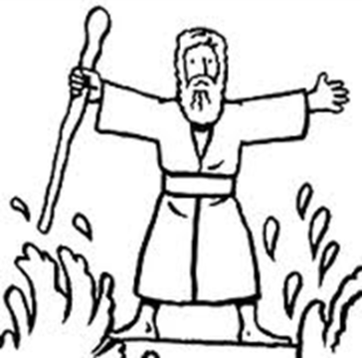

M.O.S.E.S.- Meine OrtsSuche
R241
R200
Sie suchen einen Raum?
Wir drucken Ihren persönlichen Lageplan!
Powered by
© LK Informatik 2012-2014

